Slide 1

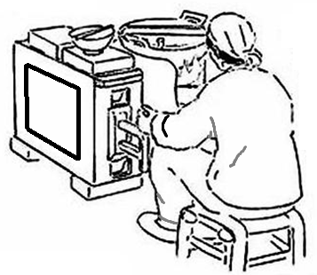
面向用户的应用协议

Slide 2
20.1 文件传输协议FTP
20.2 电子邮件
20.3 万维网Web

Slide 3
1. 概述
文件传送协议FTP（File Transfer Protocol）
在互联网早期，用FTP传送文件约占整个互联网通信量的三分之一
FTP采用客户/服务器模式
使用统一资源定位符URL定位文件
提供交互式的访问
可同时为多个客户进程提供服务
允许文件设置存取权限
FTP屏蔽了各计算机系统（特别是操作系统）的细节

Slide 4
分类
目前FTP有两类协议：
基于TCP的文件传送协议FTP
基于UDP的简单文件传送协议TFTP

Slide 5
主要工作&特点
主要工作都是进行远程文件的保存、管理和共享
不能在线修改一个文件，只能离线处理文件后进行上传覆盖原文件
如果很多人希望对一个共同的文件进行修改，就不得轮流做如下操作：先下载，本地修改，最后上传
文件交流和共享的另一大类是联机访问
传输有两种方式
文本（ASCII）传输方式
二进制传输方式

Slide 6
暗藏玄机
在两台主机之间传送文件看上去非常简单
但具体设计和实现一个在互联网上通用的文件传输软件，会发现有很多细节需要处理
例如不同操作系统数据的格式不同、文件的目录结构不同、访问控制不同，等
如果希望不同开发者开发的FTP软件能够互操作，在不同操作系统上开发的FTP软件能够互操作，就必须考虑定义相关的标准

Slide 7
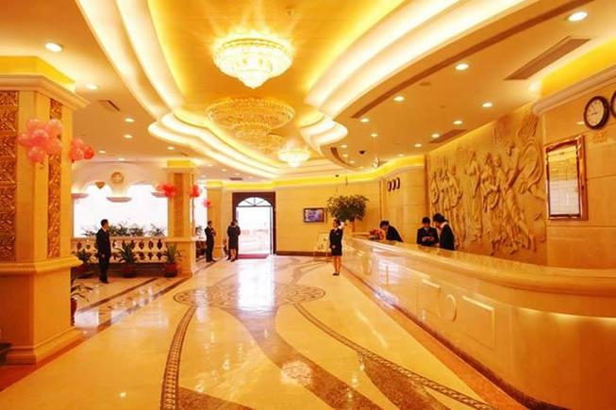

2. FTP的工作过程
FTP的服务器进程由两部分组成
一个主进程，负责整个服务器的管控
若干个从属进程负责处理单个请求

Slide 8
FTP服务器的工作步骤
（1）主进程打开熟知端口（端口号为 21）。
（2）等待接收客户进程发起建立连接的请求。
（3）主进程收到客户进程发出的建立连接的请求，启动一个从属进程来专门处理客户进程发来的请求。
（4）主进程转到（2），回到等待状态，从属进程则执行（5），
主进程与从属进程的处理是并发进行的
（5）从属进程对客户进程的请求处理完毕后即终止，并在运行期间根据需要创建其他一些子进程。

Slide 9
3. 左手拈着花右手舞着剑
在FTP的工作过程中，服务器启动的从属进程有两类：
控制进程。
数据传送进程：由控制进程启动，专门用来传输文件
控制进程
由主进程启动
用于和客户进程交流，接受用户的指令
执行用户要求的各种操作（不包括传输文件的过程）
数据传送进程
由控制进程启动
专门用来传输文件

Slide 10
两类连接
客户端也需要有控制进程和数据传送进程
FTP的客户和服务器之间建立了两类并行的TCP连接：
控制连接，在整个会话期间一直保持连接的状态，在客户进程和服务器的控制进程之间进行交互，应对客户的各种请求。
数据连接，专门用于传输文件
如客户端希望传输文件，要通过自己的控制进程，经过控制连接向服务器端的控制进程发送请求
双方的数据传送进程建立起数据连接，进行具体的数据传送
包括上传和下载

Slide 11
两类模式
主动模式（PORT）
服务器使用20端口主动连接客户端的一个临时端口
客户端提前向服务器通知这个临时端口
被动模式（PASV）
客户端使用自己的临时端口连接服务器的临时端口
服务器提前向客户端通知这个临时端口

Slide 12
数据传送进程实际完成文件的传送
传送完毕后关闭数据连接并结束运行
控制进程在运行期间可能会启动多个数据传送进程，完成多个文件的传输

Slide 13
4. 系统的组成

Slide 14
带外传送
FTP使用了独立的控制连接和数据传送连接
因此FTP的控制信息是利用带外（out of band）传送的
好处
使得协议更加容易实现
控制过程和数据传送过程可以并行进行
能够在传输文件的同时利用控制连接对文件的传输进行控制，例如中断传输

Slide 15
20.1 文件传输协议FTP
20.2 电子邮件
20.2.1 概述
20.2.2 发送邮件：SMTP
20.2.3 接收邮件
20.2.4 MIME内容传送编码
20.3 万维网Web

Slide 16
电子邮件（e-mail）曾是最流行的通信方式
传递迅速、价格低廉
工作原理与日常生活中的邮寄信件非常类似
是一种异步的通信方式
不需要通信双方在同一个时间共同参与。
电子邮件的传输过程采用TCP协议，以保证传输过程的可靠性

Slide 17
1. 电子邮件系统的组成和工作过程

Slide 18
用户代理
发件人一般采用用户代理（如Outlook，FoxMail等）进行邮件的编写
现在则更多地采用了联机的方式
用户代理的作用包括
编写邮件
处理邮件（保存、转发、删除、打印、列入黑名单等）
发送/接收邮件
以合适的形式展示邮件
等

Slide 19
发送方邮件服务器
发送邮件时，用户代理采用简单邮件传送协议（Simple Mail Transfer Protocol，SMTP），以客户端的角色把邮件发送给发送方邮件服务器
发送方邮件服务器把邮件临时存放在自己的邮件缓存队列中
发送方邮件服务器在合适的时机
遍历邮件缓存队列
以SMTP客户端的角色，与每一个收件人所属的接收方邮件服务器建立TCP连接
采用SMTP协议把缓存队列中的未发邮件依次发送出去

Slide 20
接收方
接收方邮件服务器中的SMTP服务器在收到邮件后，把邮件放入指定收件人的邮箱中，等待收件人进行读取。
收件人在需要时使用用户代理，采用收取邮件协议（POP3或IMAP）从接收方邮件服务器上访问到自己的邮件
现在更多的人采用了联机的网页方式来访问自己的邮件。

Slide 21



在整个过程中
发送邮件的过程都是采用推（push）的方式进行的
收取邮件的过程都是采用拉（pull）的方式进行的

Slide 22
2. 邮件地址
电子邮件地址的格式为：
用户名@邮件服务器的域名
@表示“at”的意思
xyz是收/发件人的用户名
nuaa.edu.cn是邮件服务器的域名。
用户名在所属邮件服务器中必须是唯一的，从而保证每个电子邮件地址在世界范围内的唯一性。

Slide 23
3. 服务器的作用和角色
邮件服务器具有重要的作用
主要功能是发送和接收邮件
同时还要向发信人报告邮件传送的情况（已交付、被拒绝、丢失等）
邮件服务器需要有大容量的存储空间，以缓存用户的邮件，并记录邮件的状态。
为了保证良好的用户体验
邮件服务器需要有很好的可靠性
保持24小时不间断工作
有较好的并行处理性能以保证为大量用户同时提供服务

Slide 24
邮件服务器具有两个角色
服务器
邮件服务器接收发件人/收件人的相关请求时，作为服务器端
SMTP客户端
发送方邮件服务器在向接收方邮件服务器发送邮件时，作为SMTP的客户端

Slide 25
20.1 文件传输协议FTP
20.2 电子邮件
20.2.1 概述
20.2.2 发送邮件：SMTP
20.2.3 接收邮件
20.2.4 MIME内容传送编码
20.3 万维网Web

Slide 26
1. 概述
SMTP是一个基于文本（ASCII）的协议
客户端与服务器之间采用命令-响应的方式进行交互
客户端以推的方式，把数据推给服务器方。
SMTP服务器监听在25号端口上，客户端通过该端口建立双方的TCP连接。
SMTP规定了14条命令和21种应答信息
每条命令由简单的几个字母组成
每一种应答一般只有一行信息，由一个3位数字的代码开始，后面附上（也可以不附）简单的文字说明。

Slide 27
2. SMTP的基本工作过程 1）建立连接
客户端发起建立TCP连接的请求
如果合适，服务器返回代码220表示连接建立成功
发送方发送EHLO命令进行握手
如果一切正常，客户端将收到代码250（ok）

Slide 28
发送邮件过程

Slide 29
3. SMTP的不足和扩展 1）SMTP仅支持ASCII码
SMTP非常简单
但它只支持7比特的ASCII码，因而不能传送二进制对象（图像、声音、视频等）以及众多的非英语文本（如中文、俄文等）
为此在邮件系统中引入了多用途互联网邮件扩展（Multipurpose Internet Mail Extensions，MIME）

Slide 30
MIME工作方式

Slide 31
2）SMTP不支持认证和加密
SMTP命令过于简单，没有提供认证和加密等功能
为此制定了扩展的SMTP（Extended SMTP，ESMTP）
ESMTP最显著的地方是在兼容SMTP的前提下，添加了用户认证等功能

Slide 32
20.1 文件传输协议FTP
20.2 电子邮件
20.2.1 概述
20.2.2 发送邮件：SMTP
20.2.3 接收邮件
20.2.4 MIME内容传送编码
20.3 万维网Web

Slide 33
1. POP3
邮局协议第3版（Post Office Protocol ver3，POP3）
是一个非常简单的邮件读取协议
用户计算机中的用户代理采用POP3协议向自己的邮件服务器索取自己的邮件
POP3也是一个基于文本的（ASCII）的协议
客户端与服务器之间采用命令-响应的方式进行交互

Slide 34
客户端通过LIST命令从服务器索取邮件列表
根据列表展示的信息，使用RETR命令索取邮件
在默认情况下，POP3客户端一旦从服务器索取了邮件，该邮件就被下载到本地，服务器会把邮件删除
这在一些情况下不够方便，后来加以改进，通过设置暂时不删除
优势是一旦下载到本地，不再需要服务器的支持，服务器也可以及时清除过时的邮件
但如果用户经常更换计算机，则查看邮件非常不方便

Slide 35
2. IMAP
IMAP（Internet Message Access Protocol）
是一个联机式的邮件查看协议，目前是第4版本
借助IMAP客户端，用户可以像在本地操作一样操纵邮件服务器的邮箱。
当IMAP客户端打开邮箱时，用户只能看到邮件的首部，若用户需打开某个邮件，客户端才会下载该邮件

Slide 36
用户可以为自己在邮箱内创建层次式的文件夹，按照文件夹来组织自己的邮件
还可以按某种条件对邮件进行查找
如果用户未下达删除邮件的命令，服务器将一直保存相关邮件
IMAP的优势是不占用本地计算机的资源
缺点是必须联机才能查看邮件

Slide 37
3. 基于网页查看邮件
这种方式没有特别的用户代理，也不用使用IMAP协议
基于网页对网站的访问来实现联机式的邮件查看
这种方式不需要在计算机中安装用户代理软件
不管在什么地方，只要能找到上网的浏览器，就可以非常方便地收发、管理电子邮件
缺点是必须联机才能查看邮件

Slide 38
20.1 文件传输协议FTP
20.2 电子邮件
20.2.1 概述
20.2.2 发送邮件：SMTP
20.2.3 接收邮件
20.2.4 MIME内容传送编码
20.3 万维网Web

Slide 39
MIME克服了SMTP的不少缺陷
其中一个重要的工作是定义了内容传送编码
可对任何内容格式进行转换
使之可以适用于任何邮件系统
最简单的是不转换

Slide 40
2. Quoted-Printable编码
适用于所传数据中只有少量的非ASCII码（例如汉字）的情况
编码方法以等号（=）为转义符。
对于可打印的ASCII码，除等号外都不做改变
对于其他情况（等号、不可打印的ASCII码、非ASCII码）的数据的编码方法是：
将每个字节转换为8比特二进制数。
将8比特二进制数用两个十六进制数表示。
在前面再加上一个等号。

Slide 41
以汉字“系统”为例
二进制编码是11001111 10110101 11001101 10110011（非ASCII码，中间实际上无空格）
转换为十六进制CF B5 CD B3
加上转义符为=CF=B5=CD=B3
这12个字符（共96比特）都是可打印的ASCII字符
和原来的32比特相比，额外开销达200%

Slide 42
传输等号
等号的二进制代码为00111101
转换为十六进制3D
最终编码为=3D。

Slide 43
3. base64 编码
把二进制数据划分为一个个24比特长的二进制串
把每个24比特二进制串划分为4个6比特组
把每个6比特组计算成10进制值，作为索引，按表映射关系转换为ASCII码字符。
索引值 | ASCII码 | 索引值 | ASCII码 | 索引值 | ASCII码 | 索引值 | ASCII码 | 索引值 | ASCII码
0 | A | 1 | B | 2 | C | 3 | D | 4 | E
5 | F | 6 | G | 7 | H | ... | ... | 25 | Z
26 | a | 27 | b | 28 | c | 29 | d | 30 | e
31 | f | 32 | g | 33 | h | ... | ... | 51 | z
52 | 0 | 53 | 1 | 54 | 2 | 55 | 3 | 56 | 4
57 | 5 | ... | ... | 61 | 9 | 62 | + | 63 | /

Slide 44
base64编码例子
24比特二进制数据：00011100 01000000 00011001
划分为4个6位组： 000111 000100 000000 011001
对应的base64编码 H E A Z
24比特的二进制数据在base64编码后为32比特，额外开销为1/3

Slide 45
20.1 文件传输协议FTP
20.2 电子邮件
20.3 万维网Web
20.3.1 概述
20.3.2 超文本传送协议HTTP
20.3.3 HTTP的请求和应答
20.3.4 代理服务器

Slide 46
1. 万维网的定性
万维网不是物理网络
也不是互联网
是一种架构在互联网之上的、面向最终用户的应用
万维网中，连网的主体是各种软件（网页、数据、文件、音视频等）
这些软件通过链接（link，或称超链hyperlink）的方式形成了资源的网络
最终使万维网成为一个大规模的、联机式的信息储藏所

Slide 47
万维网源自超文本（hypertext，包含超链接的文本）系统
一个超文本由多个信息源链接而成，利用链接使用户可以找到另一个文档
当前的万维网将文档内容从文本扩展到了多媒体（如图形、图像、声音、动画、视频等），并可以分布在全世界，是分布式超媒体（hypermedia）系统

Slide 49
万维网处处体现了分布式的特点
资源自身的位置（分布在全球）
文档与资源的位置（从一个主机的文档访问另一个主机的资源）
分布式有优势（资源无所不在）也有不足
例如当站点E删除了音乐文件后，不会通知站点C，这样会使得文档c中url_{mus}链接失效了

Slide 50
2. 工作模式
万维网是以客户/服务器模式工作的
浏览器是万维网的客户端
万维网文档所驻留的计算机是服务器端
两者采用超文本传送协议（HyperText Transfer Protocol，HTTP）进行交互。
万维网的服务模式和大多数客户/服务器模式的系统不同
用户一旦通过链接转移到其他站点，服务器也跟着变化了
这个过程对用户透明，用户不必知道服务器已经被“偷梁换柱”这个事实

Slide 51
20.1 文件传输协议FTP
20.2 电子邮件
20.3 万维网Web
20.3.1 概述
20.3.2 超文本传送协议HTTP
20.3.3 HTTP的请求和应答
20.3.4 代理服务器

Slide 52
1. 基本工作流程
HTTP使用TCP连接进行传送
1.HTTP请求（包含URL）
2.查找文档
TCP
3.返回文档
4. HTTP响应（包含返回的文档）

Slide 53
2. HTTP 的工作 1）无连接
虽然HTTP使用了面向连接的TCP作为传输层协议，但是HTTP本身是无连接的
HTTP没有要求双方持有对方的应用层信息
HTTP不要求双方根据相关要求做什么业务之外的动作

Slide 54
2）HTTP1.0是无状态的（健忘症）
当浏览器访问服务器上的某个页面（包括多个图片）时，每个文档的索取、返回过程都是毫无关系的，都需要建立独立的TCP连接
服务器并不记得这个客户，也不记得为该客户曾经服务过多少次
不会因为刚刚发送过就不再发送了，就像完全忘记之前所做的事一样
无状态的特性简化了服务器的设计，但是却会导致效率的低下

Slide 55
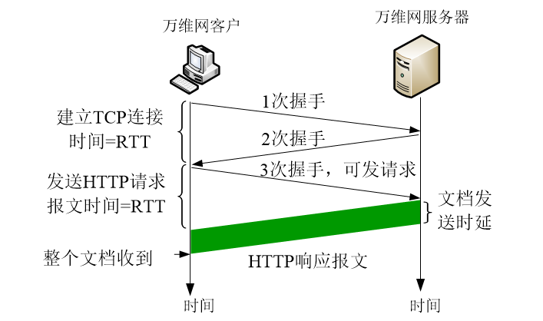
考虑到TCP的三次握手过程，一次请求过程需要2个往返时间（RTT）加文档发送时延

Slide 56
当前，每个页面往往都包含了很多的多媒体文件
如果每个文件都使用这样的过程来获取
获取一整个页面就需要很多次这样的过程，效率显然非常低下
并且，短时间内双方需要建立很多TCP连接（双方都需要申请缓存、维持连接所需的变量等），资源消耗巨大。

Slide 57
3）HTTP1.1持续连接的工作方式
服务器在发回响应后，在一段时间内保持连接而不释放
使同一个客户和该服务器可以继续在这条连接上传送后续的HTTP请求报文和响应报文
这个过程并不局限于传送同一个页面上包含的文档，只要这些文档都在同一个服务器上就行
持续连接的设置体现为HTTP请求中的Connection字段
Connection:Close表示使用非持续连接
Connection:keep-alive表示使用持续连接。

Slide 58
持续连接的两种工作方式
非流水线方式
客户在收到前一个请求的响应之后，才能发出下一个请求
这种方式比较自然和简单，类似于前面提到的停止等待协议ARQ。
流水线方式
客户可以批量发送HTTP请求
这个方式类似于连续ARQ协议，使得服务器可以连续发回响应报文，提高效率

Slide 59
4）Cookie，小甜饼的秘密
考虑一下网上购物，如果每次选购物品进入购物车时，用户必须输入自己的用户名，这当然非常不爽。
相关标准规定网站可以使用Cookie来跟踪用户，在HTTP服务器和浏览器之间传递信息
当用户浏览一个使用Cookie的网站时，该网站的服务器为用户生成一个唯一的识别码，在HTTP响应报文中告知浏览器。

Slide 60
浏览器收到这个响应时，记录服务器的主机名和识别码
当用户再次浏览这个网站时，浏览器将在HTTP请求报文中包含这个识别码
服务器借此知道是“老顾客”来了
当然，浏览器自己也可以使用
例如对一些信息的输入，可以让用户对历史数据进行下拉选择，避免用户重复输入。

Slide 61
Cookie存在一些争议，主要在于网站可以通过Cookie搜集用户的一些隐私
比如用户采购行为

Slide 62
20.1 文件传输协议FTP
20.2 电子邮件
20.3 万维网Web
20.3.1 概述
20.3.2 超文本传送协议HTTP
20.3.3 HTTP的请求和应答
20.3.4 代理服务器

Slide 63
1. 请求报文
HTTP请求报文包含：开始行、若干首部行，以及可选的实体主体（entity-body）
开始行又称为请求行，指明本次请求的方法、需要获得的文档目录、协议版本
而首部行给出本次请求的相关信息。
实体主体是HTTP报文的载荷，包含了实际的数据
请求报文的一些方法通常不用实体主体，例如GET

Slide 64
HTTP请求报文的例子
GET /xyz/index.html HTTP/1.1
开始行，表明获取index.html。
Host: www.nuaa.edu.cn
第1个首部行，给出了域名。
Connection: close
第2个首部行，使用非持续连接。
User-Agent: Mozilla/5.0
第3个首部行，浏览器是Mozilla/5.0
Accept-Lanquage: cn
第4个首部行，使用中文。
Cookie: aabbccddeeff1122
第5个首部行，携带用户识别码

Slide 65
2. 应答报文 1）应答文档类型
服务器的应答一般都是一个文档
文档要符合一定的要求才能在客户端的浏览器上展示为页面
文档根据产生和在客户端的表现分为三类
静态文档
动态文档
活动文档

Slide 66
（1）静态文档
是一个内容固定的文档
事先就创建好并放置在Web服务器中
当浏览器访问文档时，Web服务器将文档的一个副本被发送给浏览器
浏览器使用浏览程序显示这个文档。
静态文档可以使用众多语言来制作，如HTML、XML、XSL、XHTML等
早期的文档大多数是静态文档

Slide 67
（2）动态文档
在浏览器请求时才由Web服务器创建
当请求到达时，Web服务器运行创建动态文档的应用程序或脚本，生成后返回输出结果给浏览器
动态文档的特点
会根据用户的操作显示不同的内容，例如查询学生的考试成绩
动态文档一旦生成，就和静态文档差不多了。

Slide 68
（3）活动文档
能够在浏览器运行的一个程序
包括计算和显示等部分
例如
多个图片的循环展示
对我们输入的数字进行本地的检查以判断是否合法的数字
活动文档往往可以大大减少反馈的时间、节省网络和服务器资源，但要求浏览器中要具有活动文档运行所需要的环境

Slide 69
2）应答报文
应答报文的第一行是开始行（也称状态行）
包括三项内容
HTTP版本，状态码，以及简单的解释语句
状态码都是三位数字的，分为5大类：
1xx表示通知信息，如请求收到了或正在进行处理。
2xx表示成功。
3xx表示重定向，浏览器可以采取进一步的措施。
4xx表示客户的差错，最常见的即404。
5xx表示服务器的差错。

Slide 70
开始行后是若干首部行
例如，使用Set-cookie: aabbccddeeff1122将用户的识别码告知浏览器。
最后，是应答的实体主体
包含了客户端所需的大部分信息
经过解析后可为客户端所用

Slide 71
3. 浏览器
作为HTTP协议的客户端，发起HTTP的请求，对服务器的应答予以展示
对于Web服务器返回的文档，浏览器必须可以解释和显示这些文档
当文档是活动文档时，浏览器还必须能够执行活动文档

Slide 72
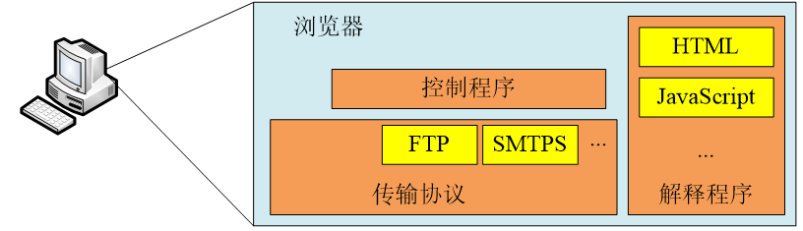
控制程序从键盘或鼠标接收输入
使用传输协议（常见的如HTTP、FTP、SMTP等）访问要浏览的文档
在获得文档后，使用某个解释程序（常见的如HTML、JavaScript等）将其显示在显示器上
不同的浏览器内核对网页的解释不同，因此同一网页在不同的浏览器中的渲染效果可能不同

Slide 73
20.1 文件传输协议FTP
20.2 电子邮件
20.3 万维网Web
20.3.1 概述
20.3.2 超文本传送协议HTTP
20.3.3 HTTP的请求和应答
20.3.4 代理服务器

Slide 74
代理服务器（proxy server）是一种网络实体
又称为万维网高速缓存（Web cache）
目的是为了提高万维网的效率，减少网络传输流量

Slide 75
不使用代理服务器的情况
我爱你中国.mp3
我爱你中国.mp3
我爱你中国.mp3
我爱你中国.mp3
我爱你中国.mp3

Slide 76
使用代理服务器的情况
我爱你中国.mp3
我爱你中国.mp3
我爱你中国.mp3
我爱你中国.mp3
我爱你中国.mp3
我爱你中国.mp3

Slide 77
这个过程看似多了一道手续，但如果有很多用户对相同的文档或资源提出需求时（包括第一个用户的重新访问），代理服务器可以就近把文档和资源直接发给客户端
在使用代理服务器的情况下，很多通信量被局限在校园网的内部
对于校园网的对外链路来说，压力减少了很多
而且对于多数客户来说，访问延迟也大大减小了，皆大欢喜

